Slide 1
Мои домашние питомцы
Выполнила: ученица 3 «А» класса
Таспенова Самира
Руководитель: Яшникова Ю. А.
Камызяк, 2015

Slide 2
АКТУАЛЬНОСТЬ ТЕМЫ
Очень мало семей имеют домашних животных. Дети тянутся к кошкам,собакам,хомячкам,птичкам,но сопротивление родителей непреодолимо. Ведь питомец, помогает ребенку развиваться. Дети становятся заботливыми и внимательными к ближнему,имеют чувство сострадания и ответственности.

Slide 3
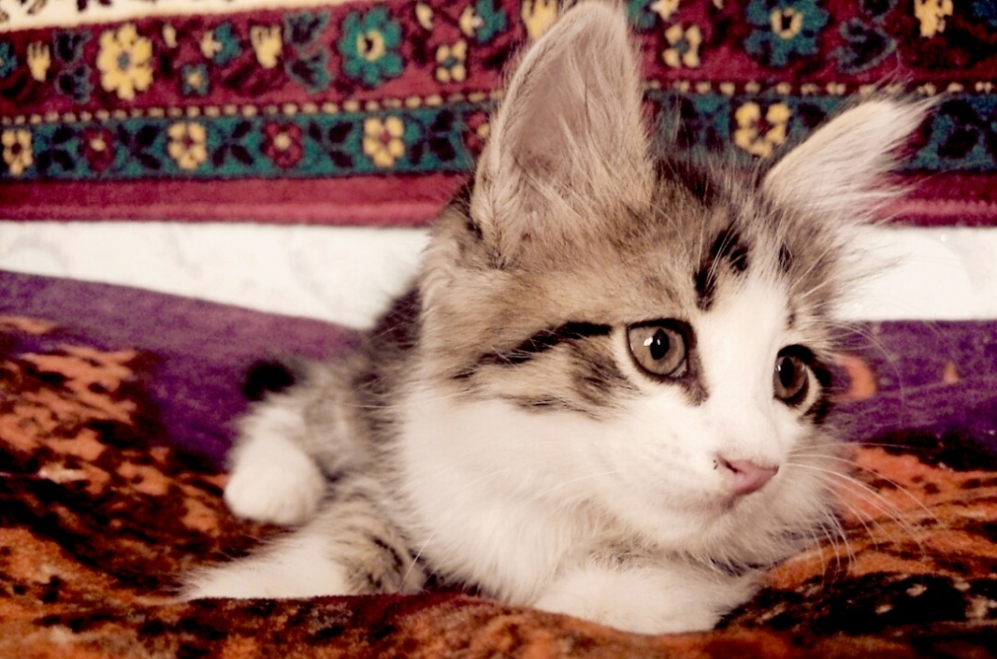
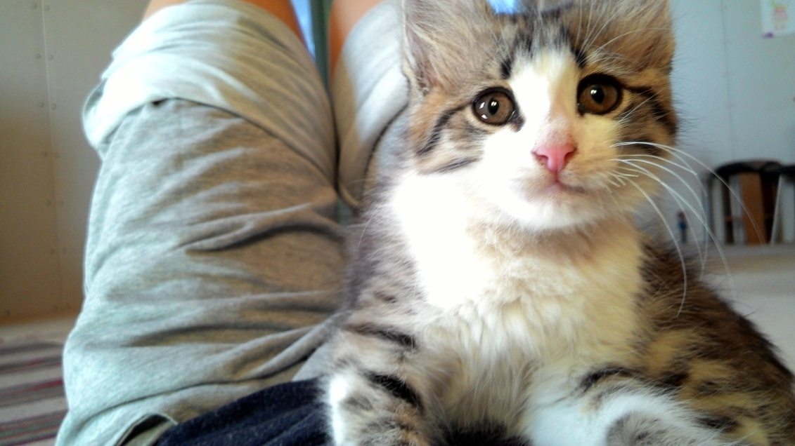
Привить взрослым и детям любовь,заботу,бережное отношение к животным,пробудить интерес к ним.
ЦЕЛИ ПРОЕКТА

Slide 4
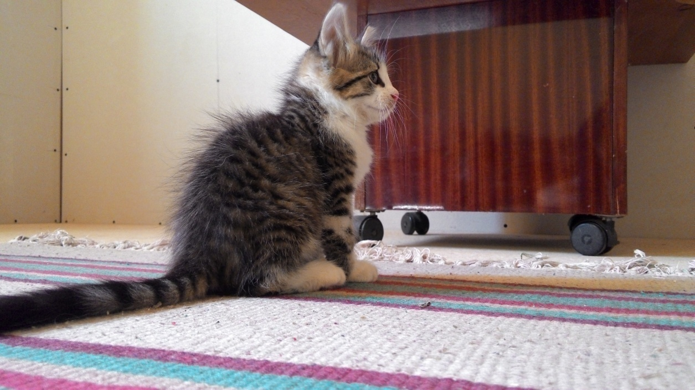
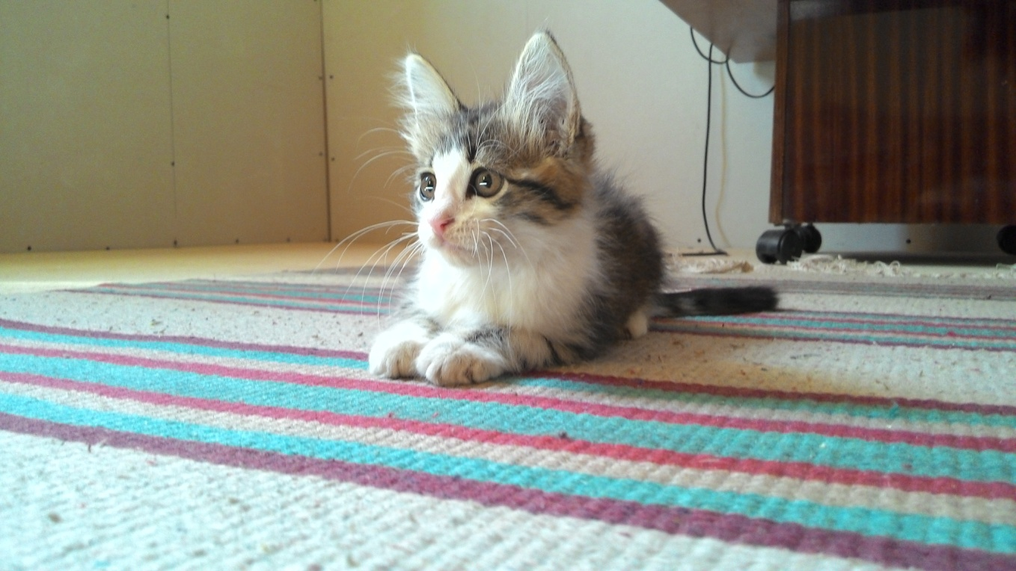
  Дать детям представление о животных.
  Закрепить знание о характерных повадках питомцев.
  Воспитать чувство сопереживания ко всему живому,учить бережно относиться к ним.
ЗАДАЧИ ПРОЕКТА

Slide 5
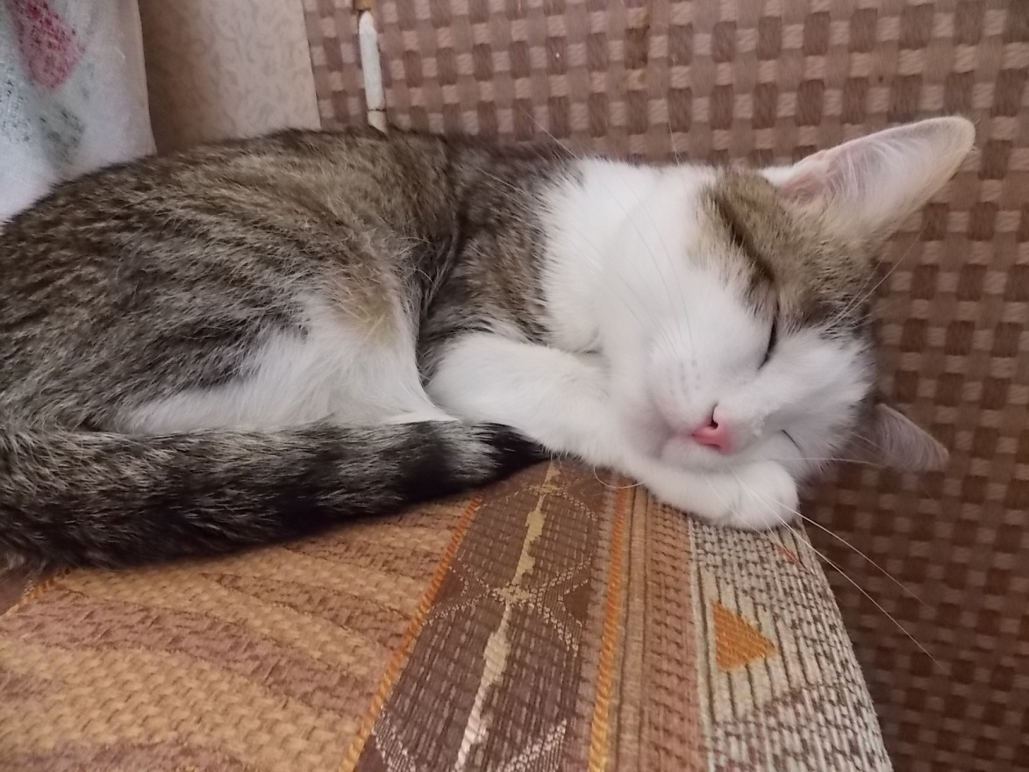
ТИП ПРОЕКТА: ПОЗНАВАТЕЛЬНО –ИССЛЕДОВАТЕЛЬСКИЙ.

Slide 6
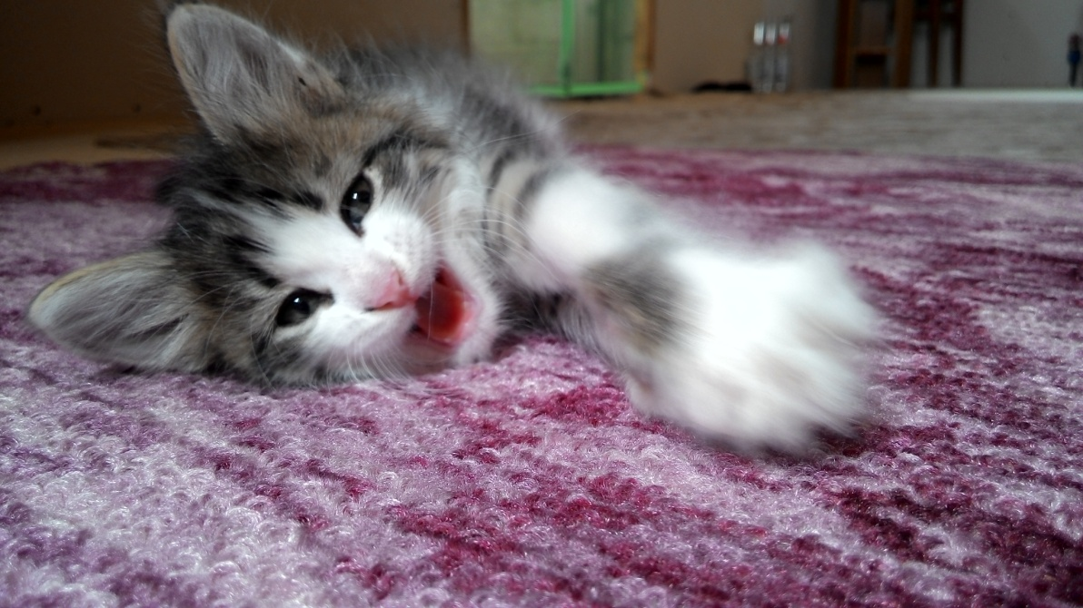
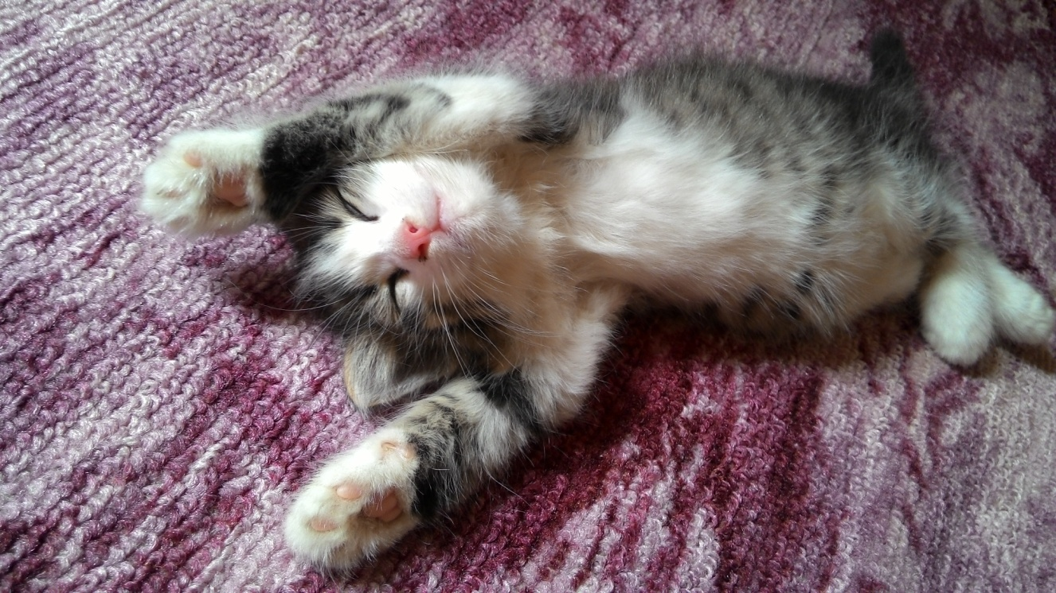
Домашний кот .
Школьники
ОБЪЕКТ ИССЛЕДОВАНИЯ

Slide 7
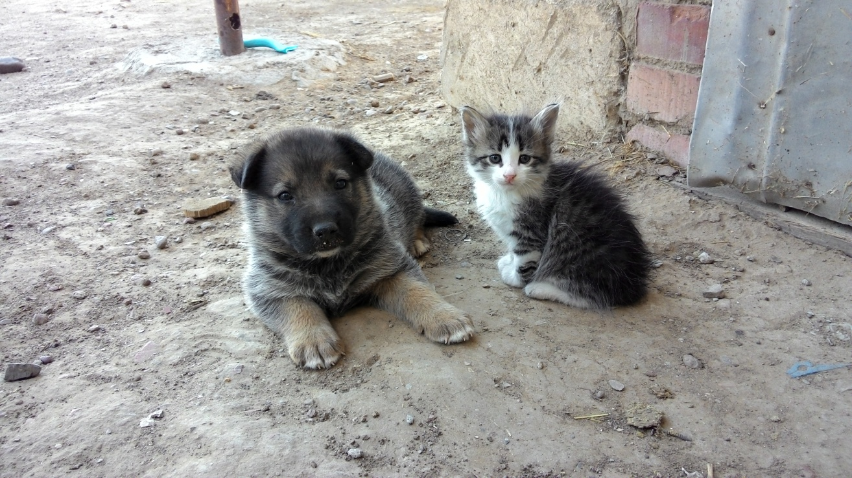
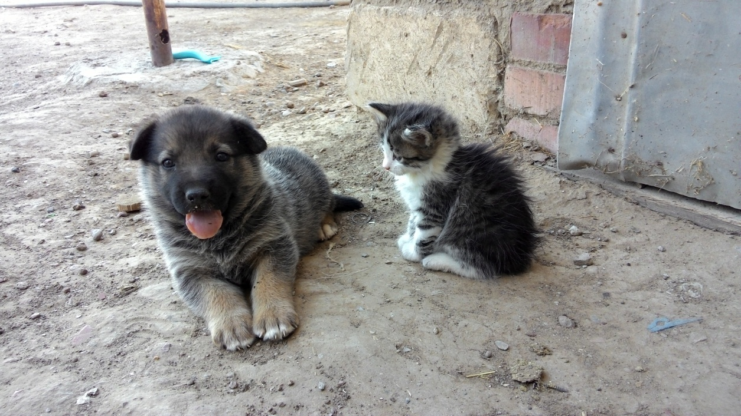
Предположим ,что домашние питомцы снимают стресс и дарят хорошее настроение
ГИПОТЕЗА

Slide 8
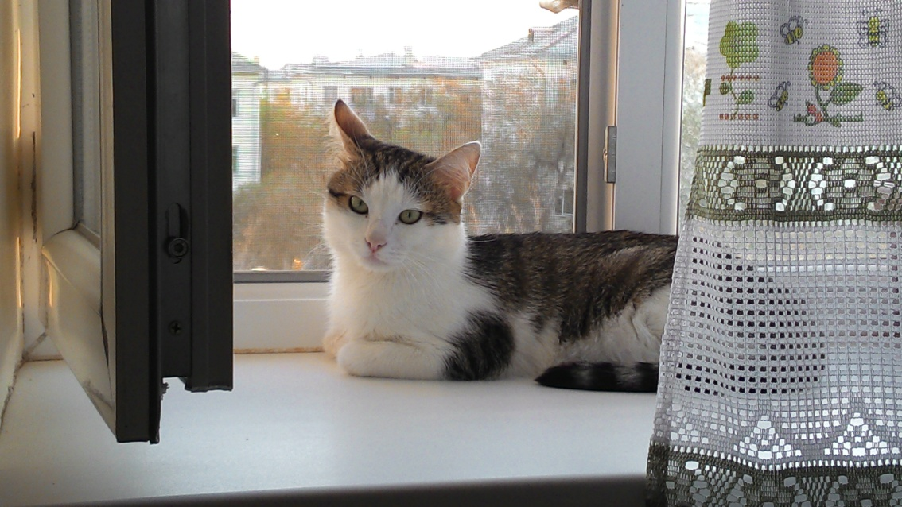
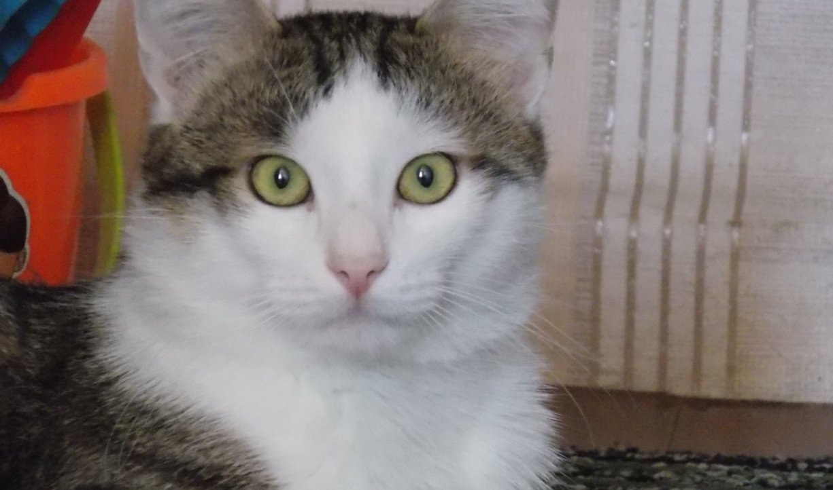
Учащиеся 2 класса,их родители,независимые участники.
БАЗА ИССЛЕДОВАНИЯ

Slide 9
ИСТОРИЯ РАЗВИТИЯ
Предками кошек считаются тигры,львы,клыки которых торчали на 15 см,роднит их способ охоты:1)скрадывание.2)подкарауливание.3)преследование.
Кошка была одомашнена,приучена древними египтянами,они поклонялись им,о чем свидетельствует статуэтки,найденные в гробницах фараонов и даже мумии кошек.Древние египтяне считали,что кошки-это волшебное существо.Они болезни лечат,детей усыпляют,змей убивают,песни поют.Считается,если кошка сворачивается клубком и спит,уткнувшись мордочкой в живот-это к морозу и непогоде.Спит брюхом кверху-к теплу и жаре.Лижет хвост-к непогожему ветру,лижет лапу и моется-к хорошей погоде.

Slide 10
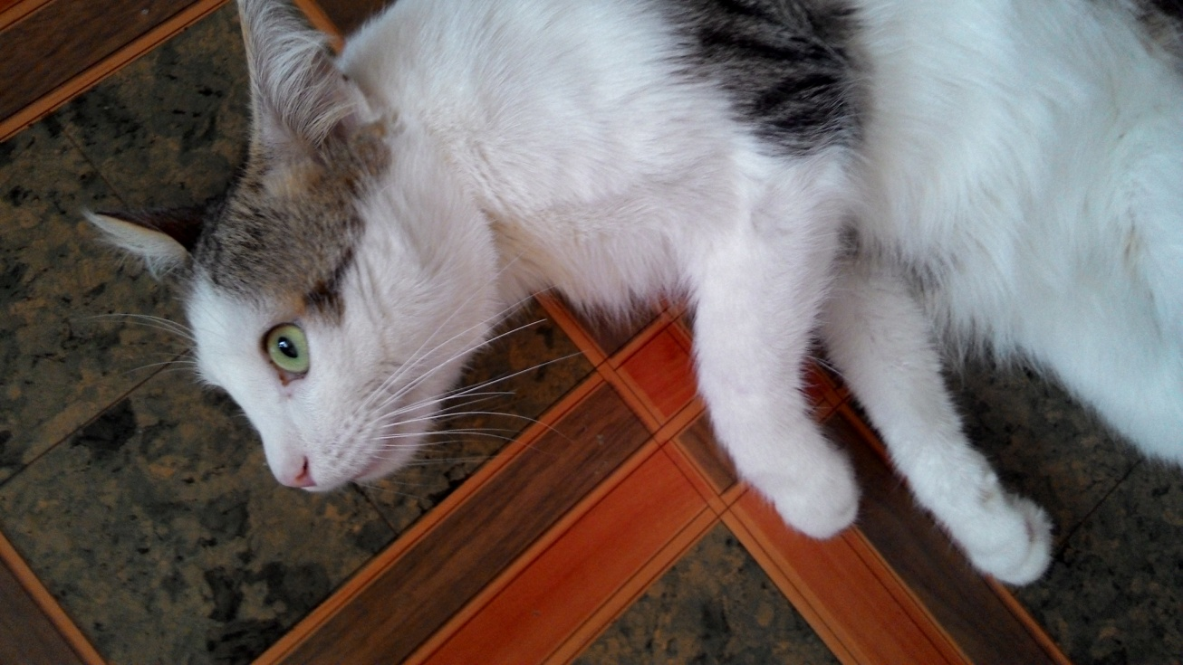
За всю историю разведения кошек специалисты вывели более 80 пород,некоторые из них:1)Британцы-у них круглая морда,на которой можно заметить улыбку.2)Скотиш-фолд-вислоухие кошки с плюшевой шерстью..3) Персы –кошки отличаются удивительно обаятельной внешностью.
ПОРОДА КОШЕК

Slide 11
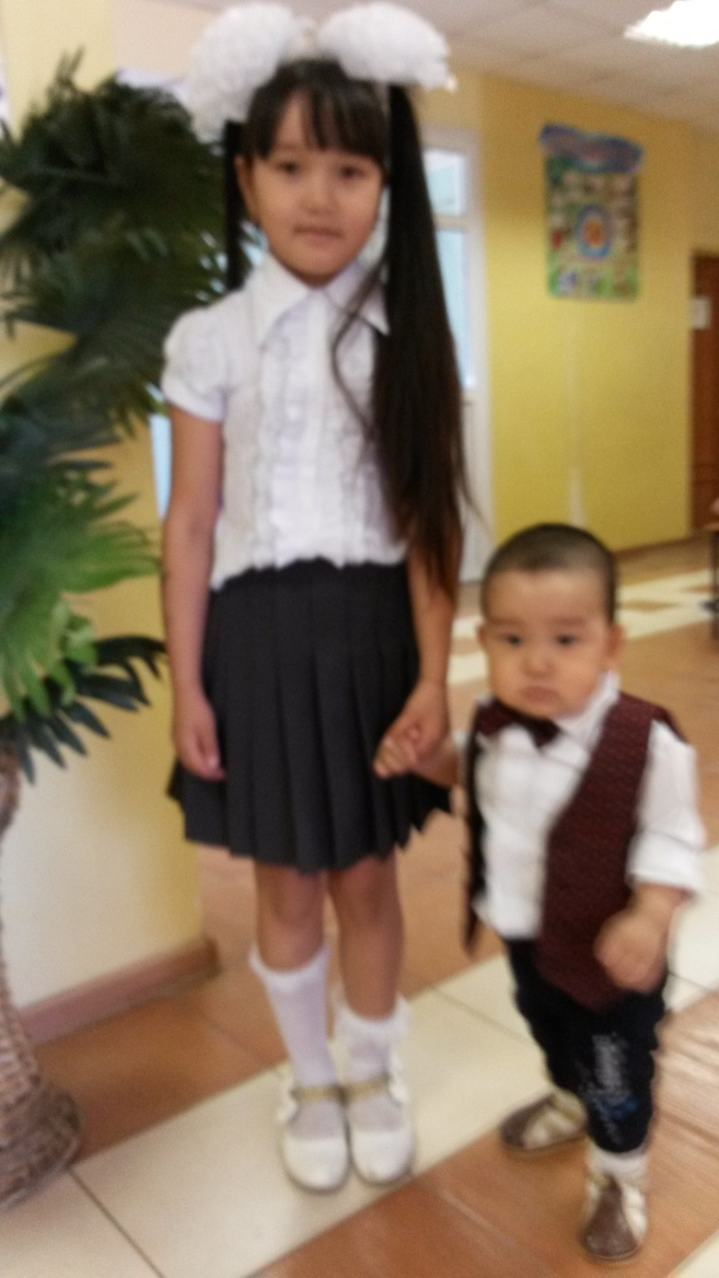
Я,Таспенова Самира,мне 8 лет,учусь во 2 «а» классеМБОУ Камызякская СОШ№4».Живу в п.Нартовский.У меня никогда не было домашних животных.Но я всегда мечтала иметь своего домашнего любимца,хотя бы маленькую кошечку.Я часто прихожу к своей сестренке и не отхожу от ее кошек-у них целая семья:мама-кошка,ее старшии котик и совсем маленькии котенок.вот сестра и предложила мне взять себе котеночка.
ОСНОВНАЯ ЧАСТЬ

Slide 12
РОЖДЕНИЕ КОТЯТ
Я наблюдала за мамой кошкой,у нее должны были появиться котята.Кошка вела себя почти как обычно-ела,пила,гуляла,но почему –то не лежала на одном месте,все ходила и что то искала.Вот она куда то ушла,дома ее точно не было.Мне объяснили,она спряталась,чтобы ей не мешали при рождении котят.Я долго ее искала,мой поиск закончился удачей.НАШЛА!!!И у нее котята!!!Вот они.Котята сухие,мягкие,а глаза закрыты.
ИССЛЕДОВАНИЕ № 1.Вес новорожденного котенка.Я взвесила котят:50 г,55 г,55 г,60 г,а самый маленькии меньше 50 г.Они беспомощны,жмутся друг к другу,ищут мать,пищат,но уже могут ползать.
ВЫВОД:Котята рождаются слепыми,весом от 50 до 60 грамм.

Slide 13
ЗАБОТА МАМЫ КОШКИ О ПОТОМСТВЕ
ИССЛЕДОВАНИЕ № 2.Как ведет себя мама кошка,когда трогают ее котят.
Когда я взвешивала котят , кошка сердилась,брала котят и тащила на место, где они родились.
ВЫВОД:Почувствовав опасность,кошка берет котят за шиворот и уносит в безопасное место.

Slide 14
ПИТАНИЕ НОВОРОЖДЕННЫХ КОТЯТ
Шли дни,кошка приходила домой,ела и опять возвращалась к своим котятам.Она кормила котят своим молоком и не собиралась приводить их в дом.
ВЫВОД:Первый корм для котят-материнское молоко.

Slide 15
РАЗВИТИЕ КОТЯТ
Прошло 9 дней и кошка сама привела котят домой,а самого маленького принесла за шиворот.Что произошло?
ИССЛЕДОВАНИЕ № 3.Почему кошка привела котят в дом?
ВЫВОД:На 9-10 день у котят открылись глаза,только у слабенького-нет(у него на 12 день открылись),котята быстро растут ,их вес уже от 80 до 100 граммов и им не хватает корма.Котята шустрые,подвижные.Чем их накормить? Конечно молоком.Я налила коровьего молока,позвала котят и кошку .Кошка лакала молоко и по своему звала котят,они пробовали лакать,особенно те,которые покрупнее.

Slide 16
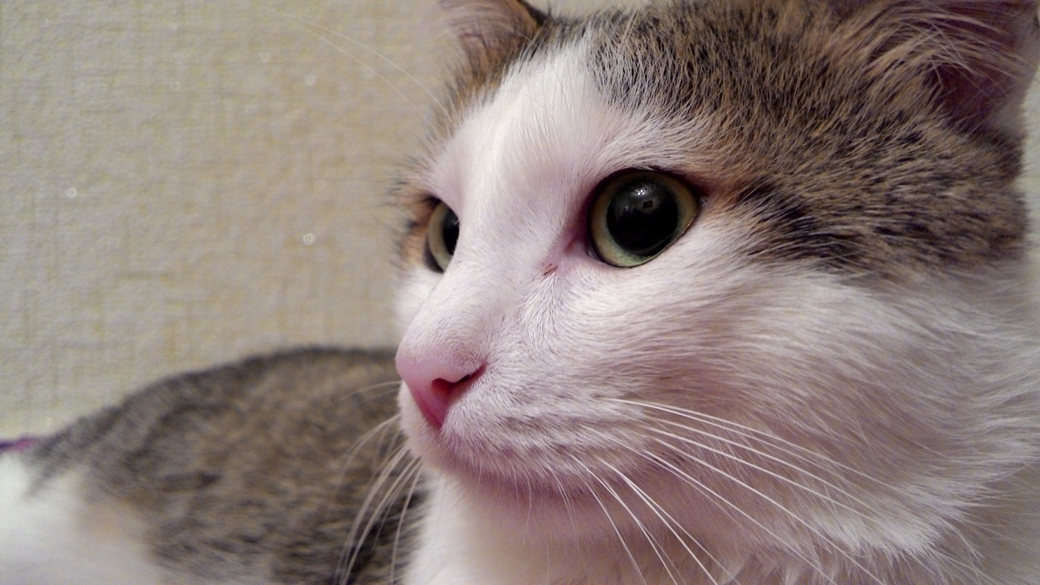
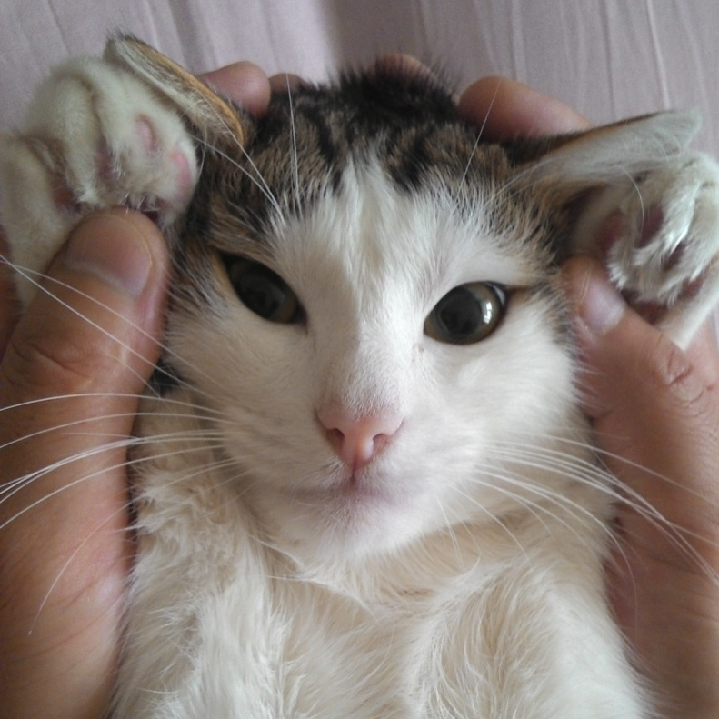
ЧЕМ кормить подросших котят
ИССЛЕДОВАНИЕ № 4.В книге по кормлению кошек я прочитала ,что одного молока не достаточно.Им нужно и мясо,и овощи,и витамины.
ВЫВОД:Для корма кошкам используют разнообразные продукты:молоко,каши,,мясо(фарш,рыбу и специальные корма).В возрасте 1 месяца котята лакали молоко,ели фарш.

Slide 17
КОГДА КОТЯТ МОЖНО ОТНИМАТЬ ОТ КОШКИ.
Когда котятам 7-8 недель ,они лакают молоко,едят спецкорм,даже грызут косточки.Вот теперь их можно отнять от мамы кошки и раздать тем,кому они нужны.

Slide 18
МОЙ КОТЕНОК Сэм
Теперь и мне разрешили взять котенка домой.Я выбрала котенка черно белого окраса,дала кличку Сэм.Я так рада,что теперь и у меня есть домашнее животное,Я сним знакома с самого рождения,знаю,чем кормить,как ухаживать,конечно,как играть с ним.
Мама рассказала мне о мерах осторожности при общении с котятами:1)Играть осторожно,не кидать,не давать себя царапать.2)Постелька всегда в одном месте.3)Если заболеет,то лечить.Особенно опасны блохи,но и от них можно вылечить специальными средствами.4)Не забывать кормить и поить.

Slide 19
У него есть верный друг .ЭТО щенок Дик.

Slide 20
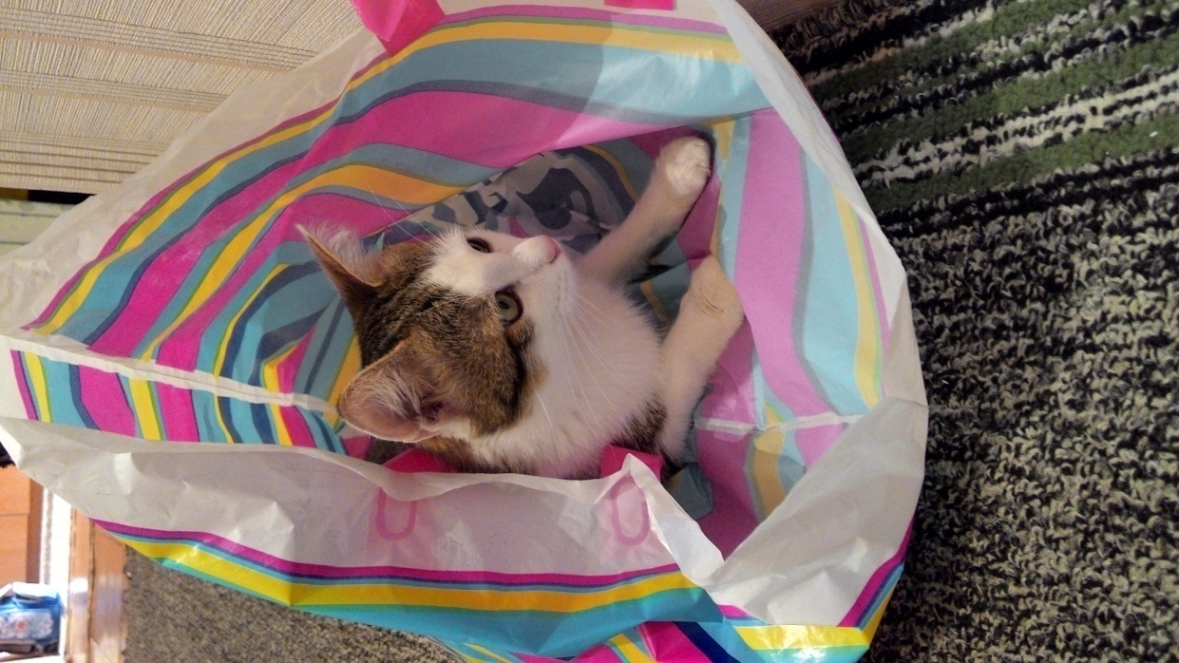
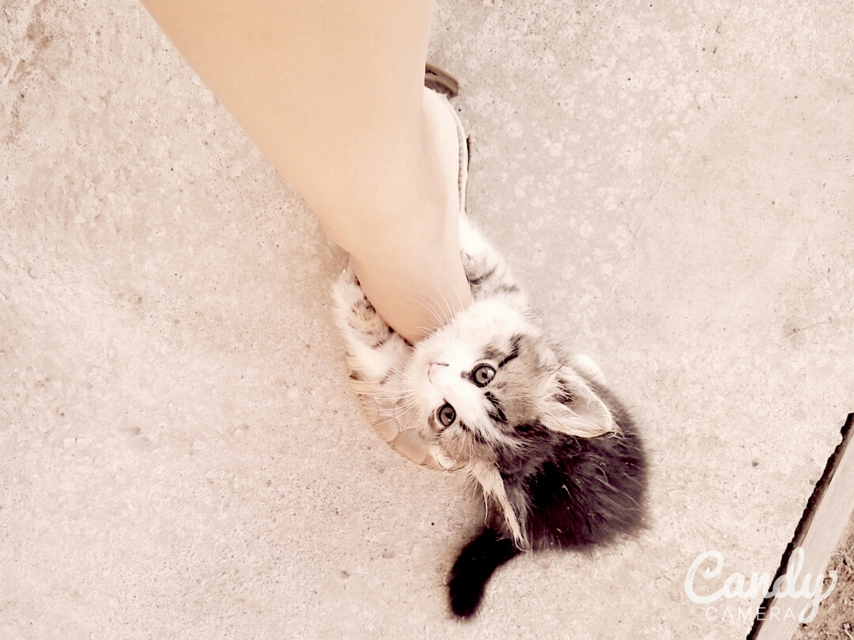
Я выбрала себе черно-белого котенка и принесла его домой.он стал везде прятаться.

Slide 21

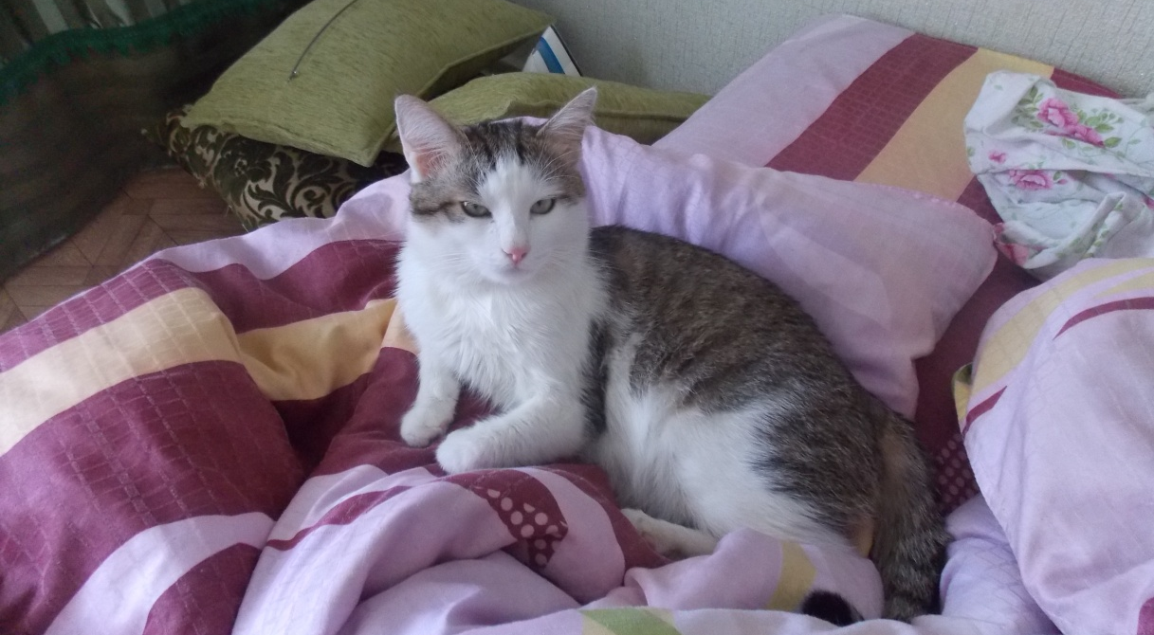
Он красивый,пушистый.
А днем,если дома никого нет,он нежится на кровати.

Slide 22
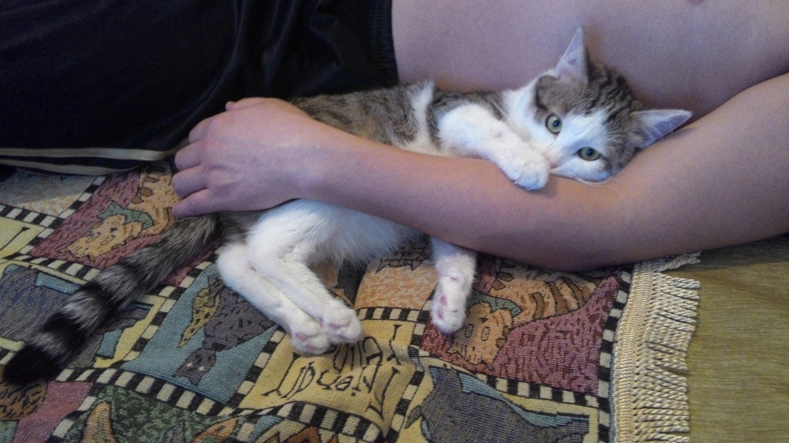
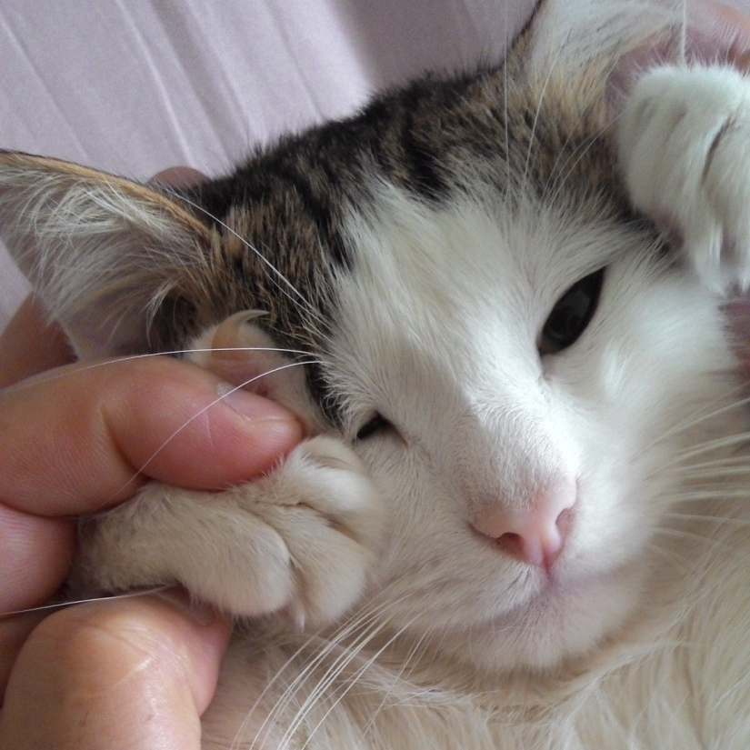
Спит Сэмик со мной или с папой.Я его очень люблю!!!

Slide 23
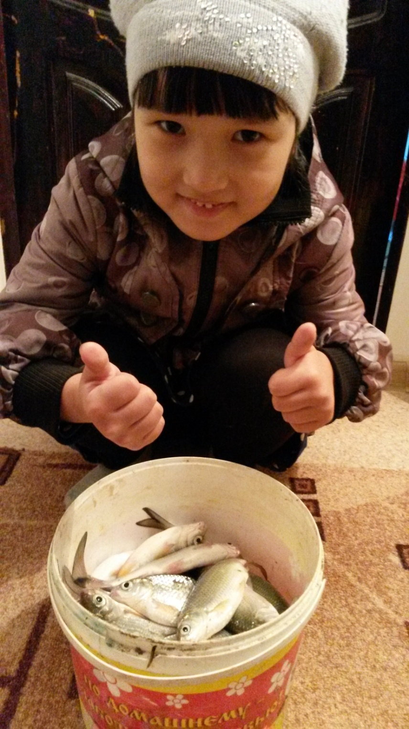
А еще он очень любит рыбу.Бьет своей лапой по скатерти-есть просит.Получается смешно.

Slide 24
ВЫВОД
Во время исследования я много узнала и многому научилась.
УЗНАЛА:
1.Какими рождаются котята.
2.Когда открывают глаза.
3.Чем питаются.
4.Когда можно отнимать от мамы-кошки.
НАУЧИЛАСЬ:
1.Заботиться о котятах.
2.Кормить их.
3.Играть с ними .

Slide 25
ЗАКЛЮЧЕНИЕ
Моя исследовательская работа оказалась увлекательным и познавательным делом.Я вместе с мамой и папой нашла много материала о жизни кошки в книгах,журналах,энциклопедиях.Я понаблюдала за поведением кошки и познакомилась с породами кошек,нашла интересные сведения о кошках.Данную работу считаю интересной,еще и исследовательской.Моя гипотеза полностью подтвердилась.Теперь я сама смогу рассказать ребятам о жизни кошки .Хочу,чтобы мои одноклассники также как и я провели такие работы.За время проведения исследовательской работы я очень много узнала и многому научилась,а главное у меня теперь есть домашнее животное.
Мои любимый Сэм.

Slide 26
СПАСИБО ЗА ВНИМАНИЕ

Slide 27
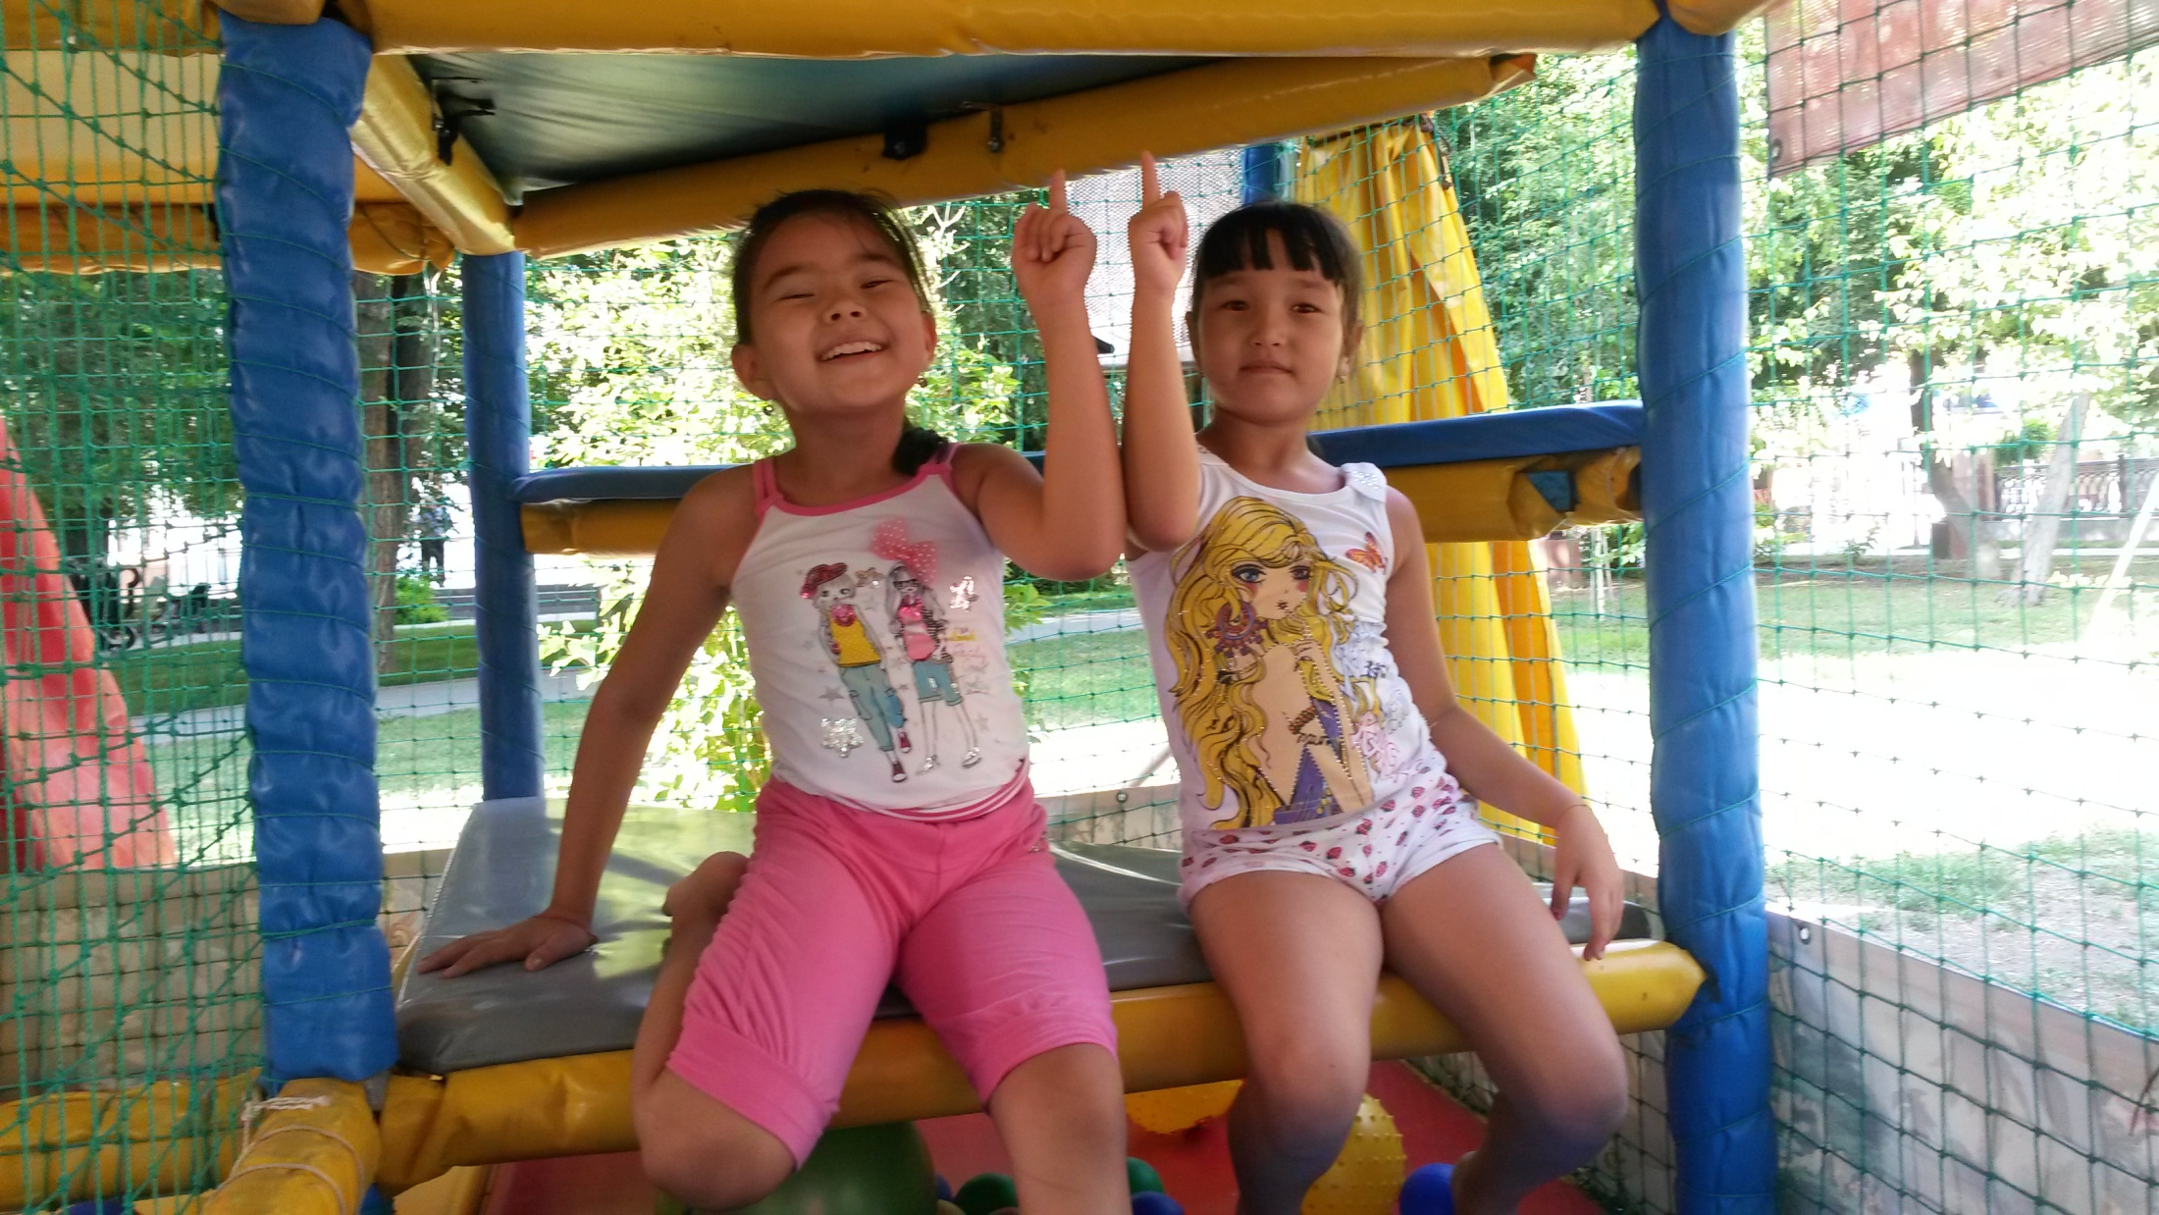
ПОКА!ПОКА!ПОКА!

